Slide 1

ỦY BAN NHÂN DÂN PHƯỜNG MỸ LỘC
TRƯỜNG MẦM NON MỸ THỊNH
GIÁO ÁN
Nhận biết phân biệt : BÚP BÊ – QUẢ BÓNG
Giáo viên: Vũ Thị Hồng Hà
Lứa tuổi: 24-36 tháng

Slide 2

I. Mục tiêu
1. Kiến thức
- Nhận biết và gọi đúng tên búp bê và quả bóng
- Phân biệt 2 đồ vật theo hình dạng, chức năng
2. Kỹ năng
- Trẻ trả lời câu hỏi rõ ràng mạch lạc
- Biết chọn độ lô tô theo yêu cầu của cô
3. Thái độ
- Hứng thú tham gia vào hoạt động
- Biết giữ gìn đồ chơi, chia sẻ với bạn

Slide 3




Chuẩn bị:
- Búp bê, quả bóng thật
- Lô tô búp bê, quả bóng.
Lớp học sạch sẽ
Nhạc bài hát bóng tròn to, ti vi, máy tính

Slide 4



1. Ổn định tổ chức – Gây hứng thú
Cô bật nhạc bài “Quả bóng tròn tròn”
Gợi hỏi:
- Các con nghe thấy gì trong bài hát?
- Có bạn nào biết đây là gì không?
Giới thiệu bài:
Hôm nay, chúng mình sẽ cùng cô học bài: Nhận biết búp bê và quả bóng nhé!”

Slide 5

2. Nội dung:
2.1. Hoạt động 1: Nhận biết búp bê:
- Cho trẻ quan sát thật kỹ búp bê.
- Đặt câu hỏi:

Slide 6

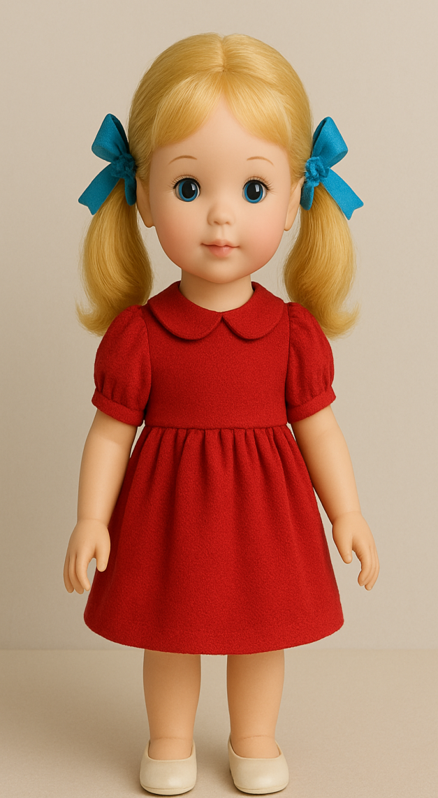
Đây là gì? (Búp bê)
Bạn búp bê mặc váy màu gì?
Bạn búp bê có mái tóc màu gì?
- Bạn búp bê cài nơ màu gì?
- Đây là bạn búp bê trai hay gái?”
- Cô kết luận: Đây là bạn Búp bê, bạn búp bê mặc váy màu đỏ, có mái tóc màu vàng và buộc dây nơ mà xanh và đây là bạn búp bê gái đấy các con ạ.

Slide 7


2.2. Hoạt động 2: Nhận biết quả bóng:
- Cô gợi hỏi: Đây là gì?
- Quả bóng này có màu gì?
- Quả bóng có hình gì?
- Quả bóng để làm gì?
- Cô chốt lại: Đây là quả bóng, quả bóng có màu xanh, quả bóng hình tròn và quá bóng để đá, để chơi đấy các con ạ .

Slide 8


So sánh: Búp bê – quả bóng
- Giống nhau: Bạn búp bê và quả bóng đều là đồ chơi.
- Khác nhau: Búp bê có dạng hình người còn quả bóng có dạng hình tròn, Bạn búp bê mặc váy màu đỏ còn quả bóng thì có màu xanh, Búp bê không lăn được còn quả bóng thì lăn được.

Slide 9

* Cách chơi: Khi cô nói bạn búp bê thì các con nhanh tay tìm lô tô có hình ảnh bạn búp bê giơ lên còn khi cô nói quả bóng thì chúng mình nhanh tay tìm lô tô có hình quả bóng giơ lên và nói thật to nhé.
Trò chơi: Ai nhanh hơn

Slide 10

Giáo dục: Sau khi các con chơi xong các con nhớ giữ gìn đồ dùng đồ chơi của mình và cất đồ dùng đồ chơi vào đúng nơi quy định sau khi chơi xong nhé

Slide 11



3. Kết thúc
- Cô hỏi lại: Hôm nay các con học được gì?
- Khen ngợi, động viên trẻ.
- Cô và trẻ cùng hát bài “Quả bóng tròn tròn” và đi ra ngoài.

Slide 12

Xin chào và hẹn gặp lại

